Slide 1


Администрация Деревянкского сельского поселения
Программа поддержки местных инициатив – 2023
Проект: «Ремонт спортивного комплекса п.Деревянка (кровля)»

Slide 2
О программе
Главной целью Программы является вовлечение граждан в решение вопросов местного значения, в развитие общественной инфраструктуры. Участвуя в этой программе, жители сами определяют объект и состав необходимых работ.
В случае победы на конкурсе на реализацию проекта из республиканского бюджета выделяется субсидия в размере до 2 млн. рублей. Бюджет Деревянкского сельского поселения также обеспечивает необходимый вклад софинансирования.
Победить на конкурсе возможно только при Вашем активном участии. Свою заинтересованность нужно выразить не только выбирая объект, но и софинансируя его (не менее 5% от общей стоимости проекта).
Целями настоящего собрания являются:
1. Выбор проекта для участия в конкурсном отборе по Программе поддержки местных инициатив.
2. Определение суммы вклада населения на реализацию выбранного проекта.
3. Выборы членов инициативной группы для сбора средств.

Slide 3

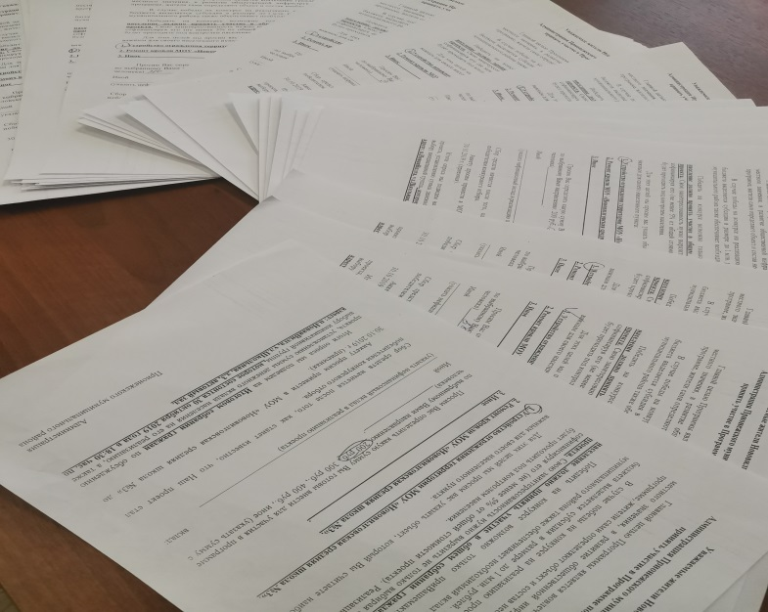
Анкетирование
В целях определения приоритетного проекта в рамках реализации программы поддержки местных инициатив 2023 Администрацией Деревянкского сельского поселения жителям предложены:
1. Ремонт спортивного комплекса п.Деревянка
2. Обустройство площадок для мест сбора и накопления ТКО.

Slide 4
О проекте: почему нужно делать?
Спортивный центр является единственным спортивным объектом на базе которого физической культурой и спортом занимаются не только дети и молодежь поселения, но и люди старшего возраста
Спортивный центр является единственным объектом на базе которого проводятся культурно – массовые мероприятия поселения
Для создания комфортных и безопасных условий занятий физической культурой и спортом жителей поселения зданию спортивного центра требуется капитальный ремонт:
ремонт кровли

Slide 5
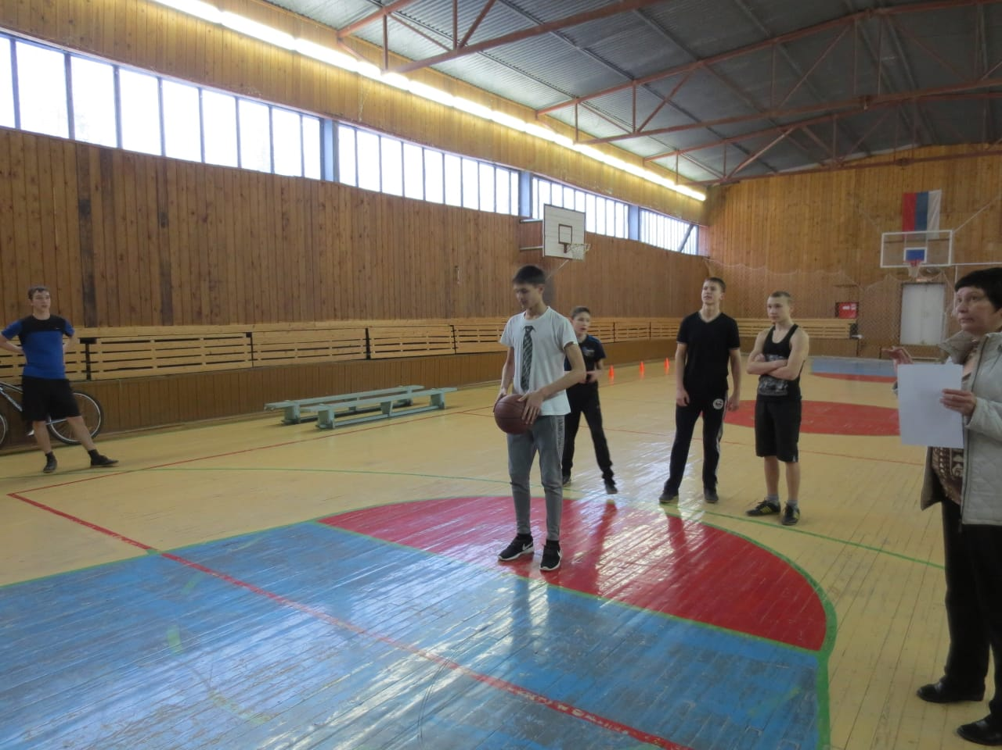
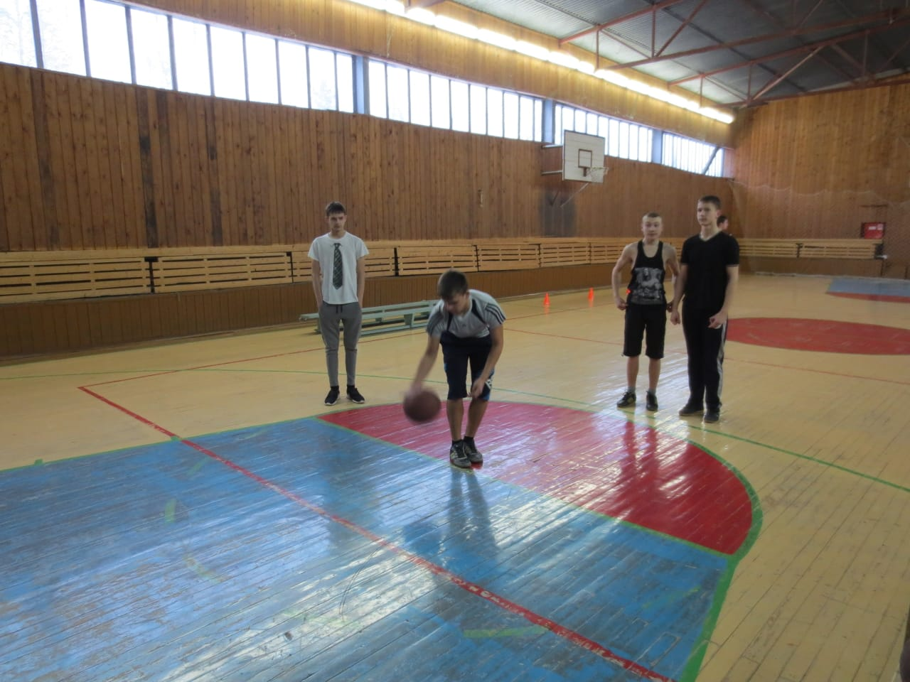
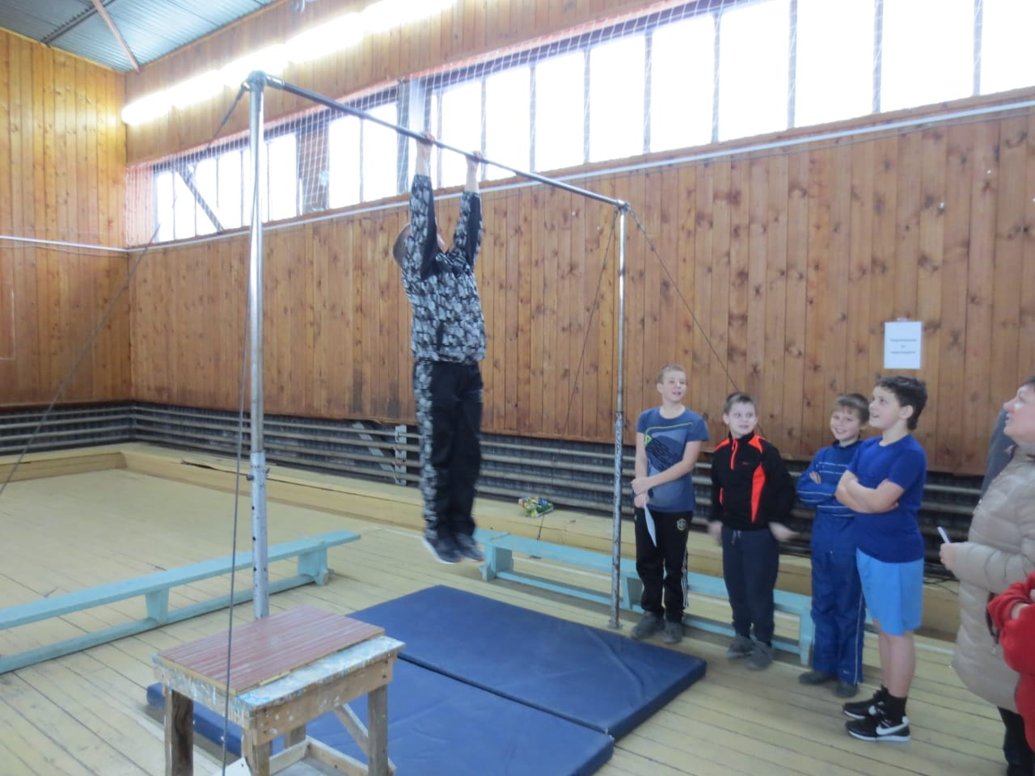

Slide 6
О проекте: ожидаемый результат
Поэтапный ремонт спортивного комплекса будет способствовать повышению уровня физической подготовленности и продолжительности жизни населения
Поэтапный ремонт спортивного комплекса будет способствовать формированию у населения осознанных потребностей в систематических занятиях физической культурой и спортом, ведения здорового образа жизни
Поэтапный ремонт спортивного комплекса будет способствовать организации спортивного семейного досуга для граждан разного возраста.

Slide 7
Планируется:
Проект «Ремонт спортивного комплекса п.Деревянка» (1 этап – ремонт кровли стоимостью 2 353 000 руб.)
Бюджет Республики Карелия
Бюджет Деревянкского сельского поселения
Вклад юридических и физических лиц
85 %
10 %
5 %
2 000 000 руб.
235 300 руб.
117 600 руб.

Slide 8
Спасибо за внимание!

